Slide 1
牛顿第二定律的应用
(已知物体的受力情况求解物体的运动情况)

Slide 2
已知受力情况求解运动情况
v_{t}=v₀+at
对物体受力分析
a
s= v₀t+at²/2
F_{合}
v_{t}²-v₀²=2as

Slide 3
例1、一个静止在水平面上的物体，质量为2kg，受水平方向向上成37⁰拉力F＝10N的作用从静止开始运动，已知物体与平面间的动摩擦因数μ＝0.2，求物体2s末的速度及2s内的位移。

Slide 4
例2、光滑斜面固定在水平地面上，斜边长为L，倾角为30⁰。一质量为m的木块轻轻放上斜面顶端，如图所示。求：木块从斜面顶端下滑到底端所需时间。
╮
30⁰

Slide 5
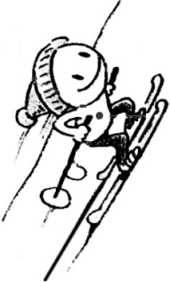
例3.一位滑雪者如果以v₀=20m/s的初速度沿直线冲上一倾角为30⁰的山坡，从冲坡开始计时，至3.8s末，雪橇速度变为零．如果雪橇与人的质量为m=80kg，求滑雪人受到的阻力是多少。（g=10m/s²）
N
f
mg

Slide 6
我来小结：
应用牛顿运动定律（由力求运动）
解题步骤：
1、分析物体的受力情况求出合力；
2、应用F_{合}=ma求出a的大小和方向；
3、应用运动学的相应公式列方程，求解.

